Slide 1
DEM 3.2.1.1.03 Capacitación inicial y continua al personal de respuesta Personal Asistencia Prehospitalaria Sistema Nacional de atención a Emergencias y Seguridad 9-1-1 en Electrocardiograma
Taller en Electrocardiografía y Monitorización Cardíaca en Atención Prehospitalaria
Dr. Ruddy De Gracia - Emergenciólogo
Coordinador unidad de entrenamiento y simulación
Dirección de Emergencias del SNS
Notes:
https://docs.google.com/forms/d/e/1FAIpQLSf4qrHXKGYx7_ixVnh3_pBLuC8jy6_yxwDojVPFKprssFlkKQ/formResponse
FORMULARIO DE INS´CRIPCION A CAPACITACIOM

Slide 2
Objetivos
Aprender la realización correcta del EKG en Atención extrahospitalaria
Conocer las ondas, segmentos, intervalos y complejo del EKG
Exponer la monitorización cardiaca
Conocer la interpretación básica del EKG
Estudiar el trazado electrocardiográfico del paro cardiaco

Slide 3
A quien realizar un EKG en atención pre hospitalaria?

Slide 4
Realización correcta del EKG en Atención prehospitalaria
Papel del electrocardiograma

Slide 5
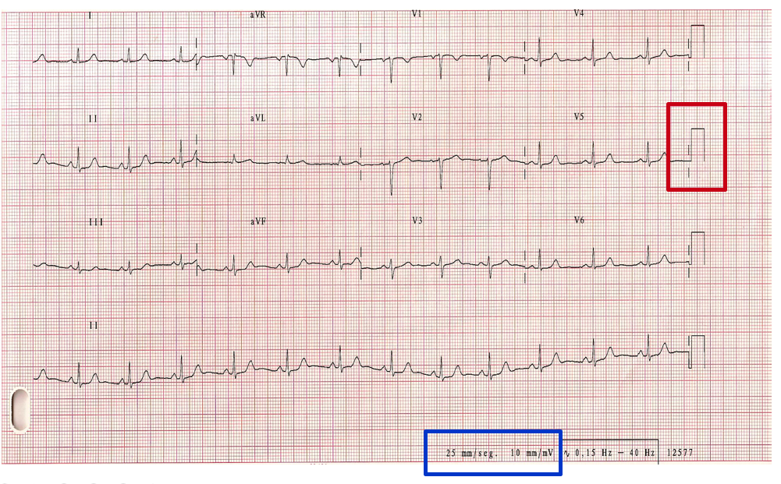
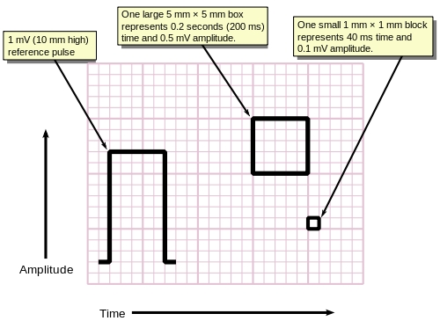
Calibración del electrocardiógrafo
Esta foto de Autor desconocido se concede bajo licencia de CC BY-SA.

Slide 6
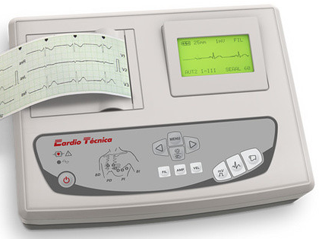
Selección de calibración

Slide 7
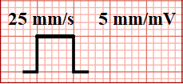
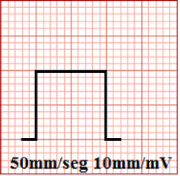

Slide 8
Colocación de los electrodos precordiales
V1 Cuarto espacio intercostal derecho
V2 Cuarto espacio intercostal izquierdo
V3 Entre v2 y v4
V4 Sexto espacio intercostal
V5 Septimo espacio intercostal, linea axilar anterior
V6 Septimo espacio intercostal, linea axilar media

Slide 9
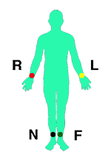
Derivaciones de las extremidades

Slide 10
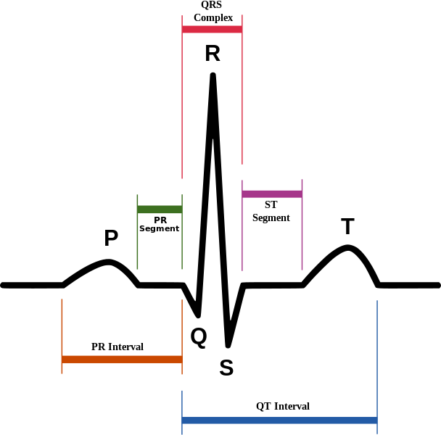
Ondas, segmentos e intervalos del EKG

Slide 13
Ritmo sinusal

Slide 14
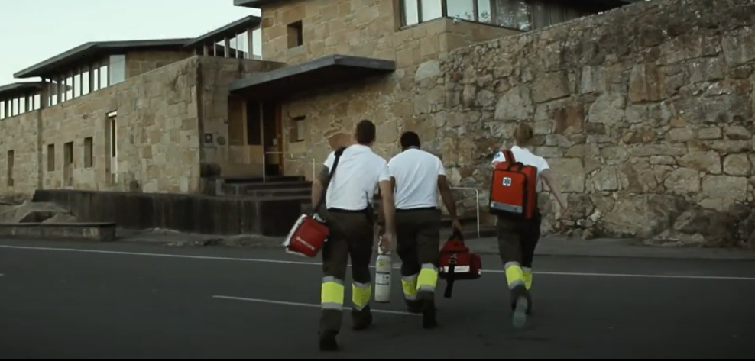
Arribo a la escena del paciente cardiovascular

Slide 15
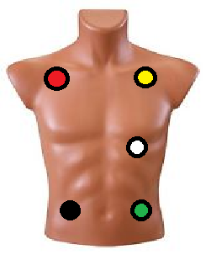
Exponer la monitorización cardiaca

Slide 16
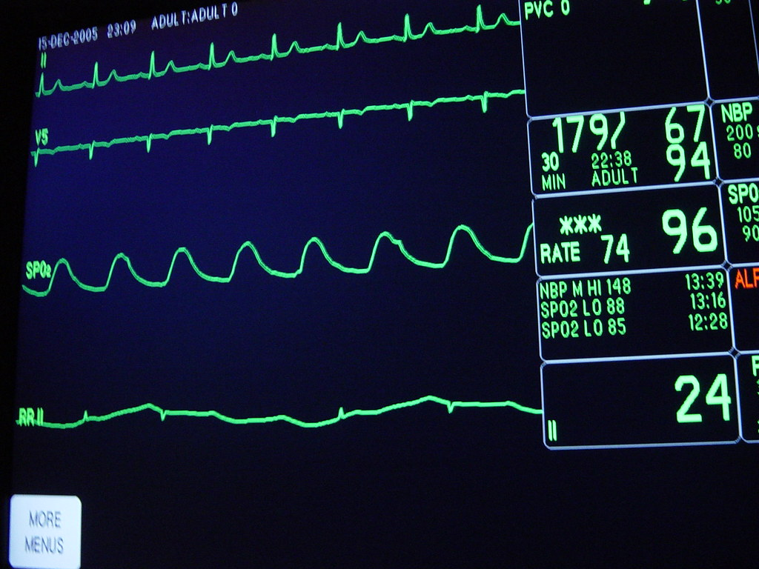

Slide 17
Interpretación básica del EKG en APH
Datos generales, fecha y hora
Ritmo: Sinusal / Regular / Irregular
Frecuencia:
Intervalo P-R:
Complejo QRS:
Segmento S-T:
Segmento Q-T:
Eje eléctrico:
Impresión Diagnostica:

Slide 18
Practica de interpretación del EKG

Slide 19
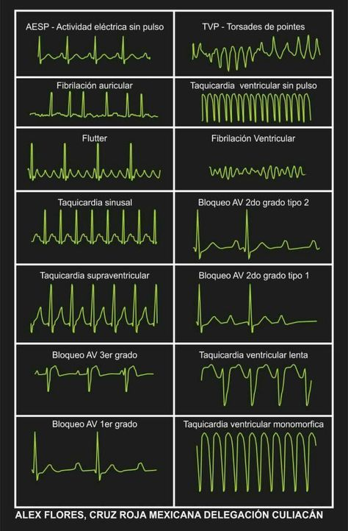
Ritmos Patológicos en EKG

Slide 20
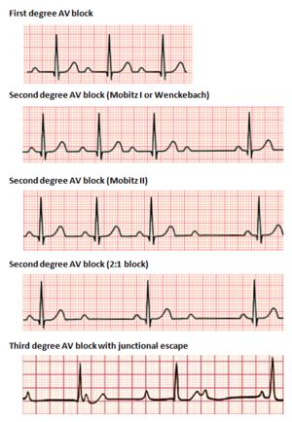
Bloqueos Auriculoventriculares

Slide 21
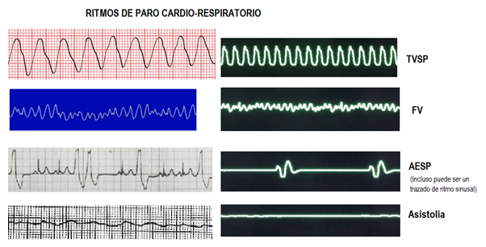
Trazado electrocardiográfico del paro cardiaco

Slide 22
A todo paciente en parada cardiaca se le debe colocar el DEA?

Slide 23
Síndrome coronario agudo

Slide 24
Características clínicas de los diferentes tipo de paro cardiaco
Siempre el paciente esta inconsciente
Ninguno tiene pulso
Siempre hay dificultad respiratoria o paro cardiaco
Clínicamente no podemos determinar si es desfibrilable o no solo el DEA puede hacer esa determinación por lo que a todo paciente en el contexto de un paro cardiaco debemos colocarle el DEA.

Slide 25
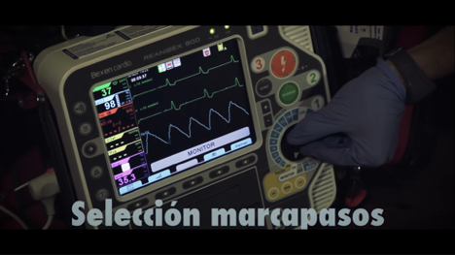
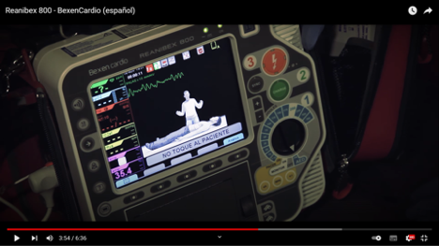
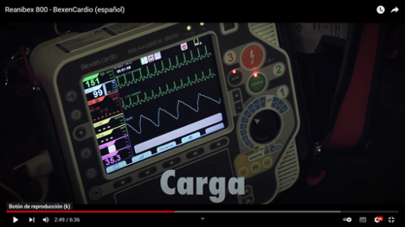

Slide 26
https://www.youtube.com/watch?v=B7lme2A1GhI

Slide 27
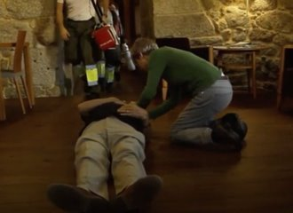

Slide 28
Catalogo del Bexen cardio
https://www.bexencardio.com/wp-content/uploads/2020/07/Ficha-Reanibex-800_ES_rev_02_2018_baja.pdf
https://www.bexencardio.com/es/producto/reanibex-800/#1593610735855-cbf606e7-8217

Slide 29
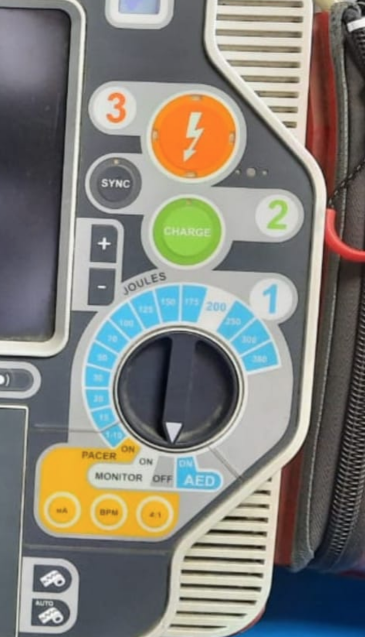
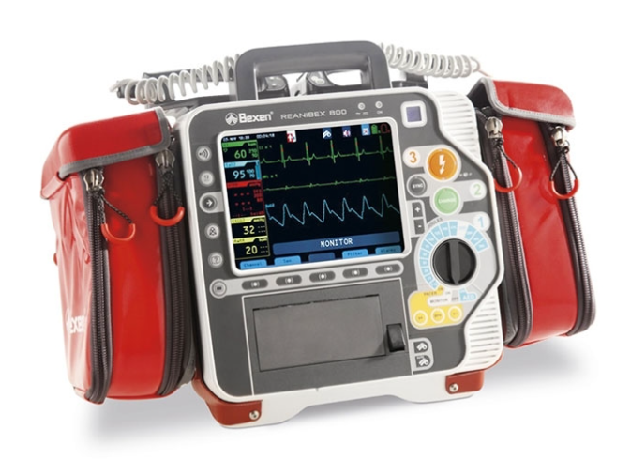
√

Slide 30
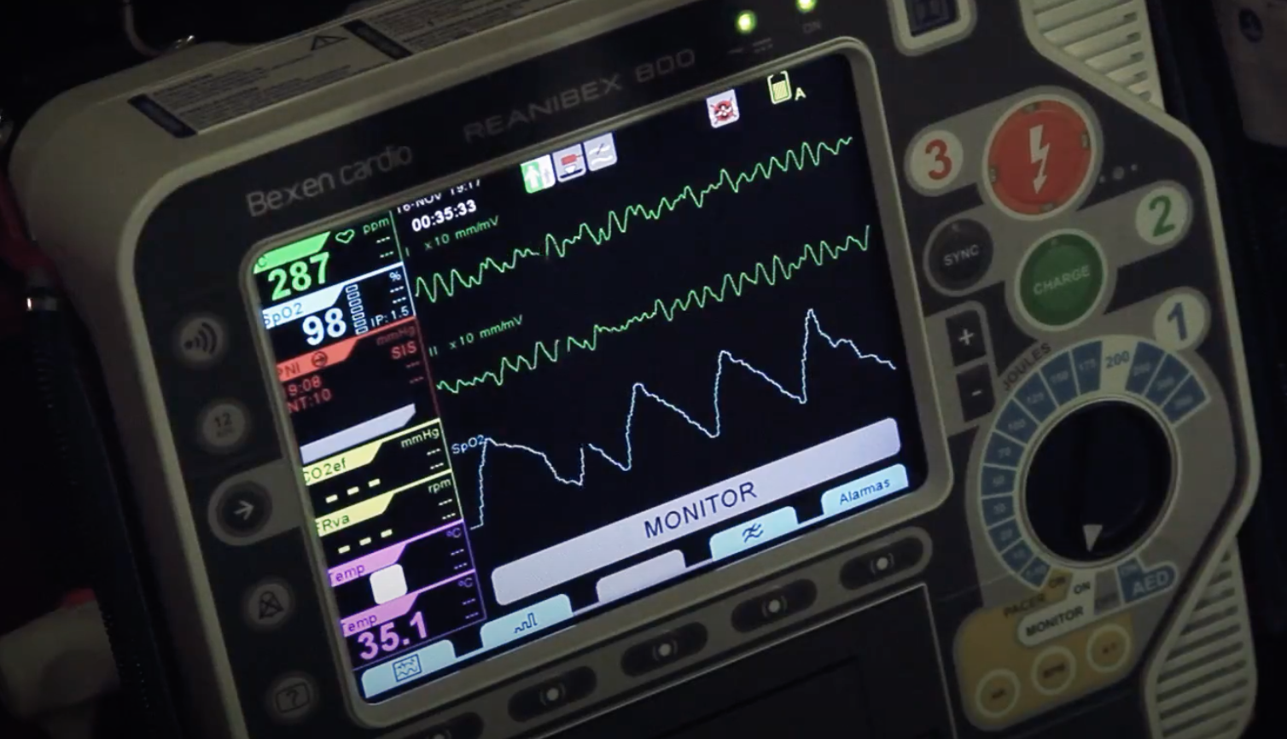

Slide 33
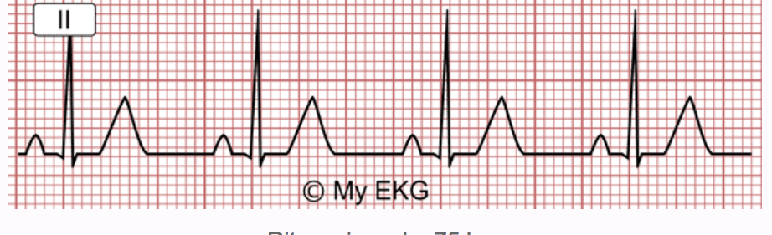
Ritmo
- Sinusal: onda P presente y antes de cada QRS, frecuencia entre 60-100 l / m.
- Ventricular: frecuencia entre 40-60 l / m
- Regular
- Irregular

